Slide 1
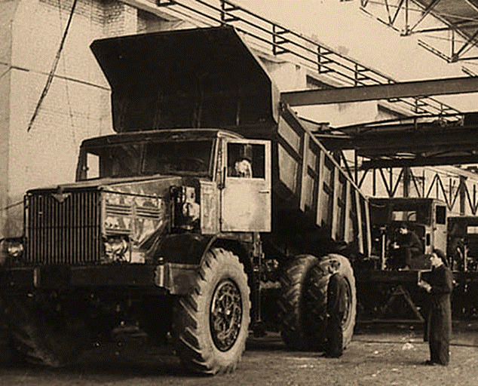
48
Социально-экономическое развитие БССР во второй половине 1940-х - 1980-е гг.
2022

Slide 2
План
Преодоление последствий войны в области экономики. Курс на опережающий рост тяжёлой промышленности.
Формирование промышленного комплекса в БССР. Развитие радиотехнической, радиоэлектронной, химической и нефтеперерабатывающей промышленности, ма- шиностроения и металлообработки.
Восстановление и развитие сельского хозяйства. Коллективизация в западных об- ластях Беларуси.
Условия и уровень жизни населения.
Замедление темпов роста экономики и социальной сферы в 1970-1980-е гг.
Попытки ускорения социально-экономического развития.
Чернобыльская катастрофа и её последствия для населения и хозяйства Беларуси.

Slide 3
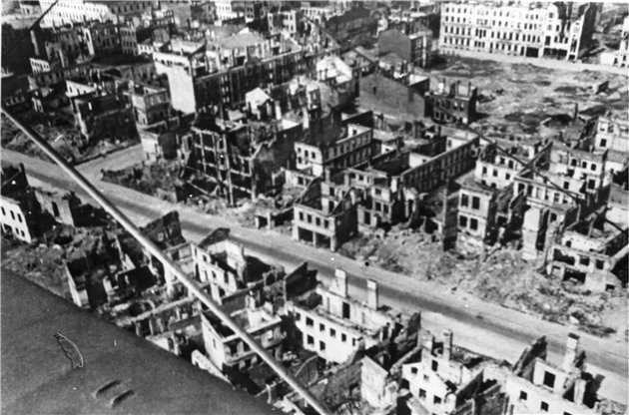
Преодоление последствий войны в области экономики. Курс на опережающий рост тяжёлой промышленности
В результате военных разрушений и преступлений германских захватчиков белорусский народ ли- шился более половины национального богатства. Были сожжены и разорены более 200 городов и го- родских посёлков, свыше 9 тысяч деревень. Когда войска Красной Армии 26 июня 1944 г. освободили Витебск, в городе осталось всего 118 жителей, а до войны их было не ме­нее 180 тысяч. Промышлен- ные предприятия и белорусская железная дорога были почти полностью уничтожены. В централь- ных районах Минска после освобождения от немецко-­фашистских оккупантов осталось всего око­ло 70 неразрушенных зданий. В их числе - Дом правительства, Дом Красной Армии, Театр оперы и бале- та. Вставал даже вопрос о переносе столицы БССР в Могилёв.
Минск. 1944 г.

Slide 4
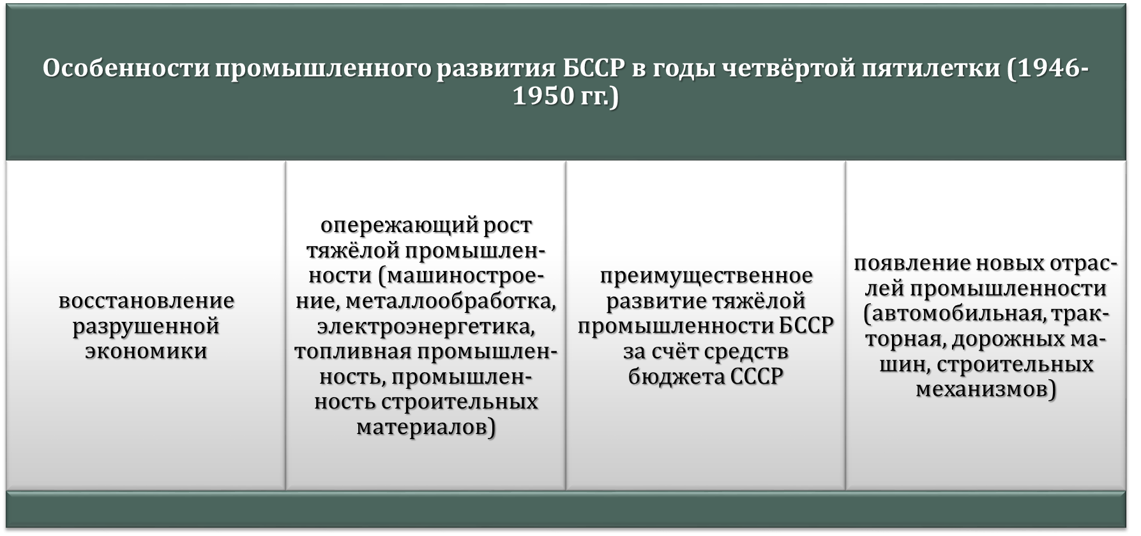
Преодоление последствий войны в области экономики. Курс на опережающий рост тяжёлой промышленности
В сентябре 1946 г. Верховный Совет БССР принял «Закон о пятилетнем плане восстановления и раз- вития народного хозяйства республики на 1946-1950 гг.», кото­рый являлся составляющей обще- союзного плана.

Slide 5
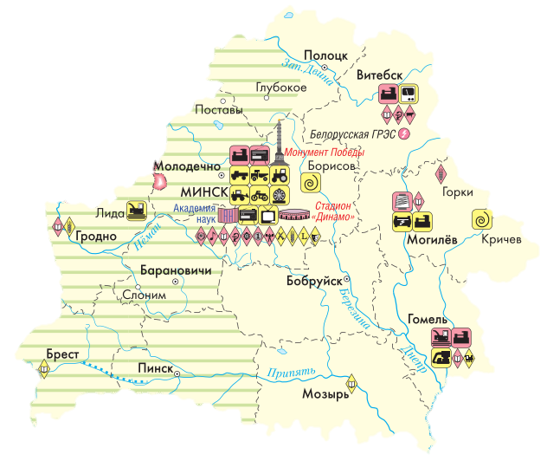
Преодоление последствий войны в области экономики. Курс на опережающий рост тяжёлой промышленности
В результате выполнения 4-й пятилетки валовая продукция промышленности БССР по сравнению с 1940 г. увеличилась на 15%. Ведущими отраслями белорусской экономики стали машиностроение и металлообработка. Были не только восстановлены старые отрасли машиностроения, но и создан ряд новых: автомобильная, тракторная, дорожных машин, строительных материалов. Крупнейшими но- востройками республики стали автомобильный и тракторный заводы в Минске. Впервые был освоен выпуск автомобилей, автоприцепов, тракторов, велосипедов, литейного оборудования и др.
В 1946 г. началось строительство Минского тракторного завода (МТЗ). В 1947 г. свою продукцию представили вело- сипедный и инструментальный заводы в Минске, локомо- бильный завод и металлообрабатывающий комбинат в Мо- гилёве, завод «Двигатель революции» в Гомеле. Начала ра- ботать БелГРЭС.
БССР во второй половине 1940-х – первой половине 1950-х гг.

Slide 6
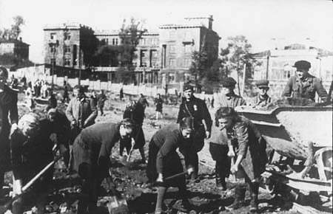
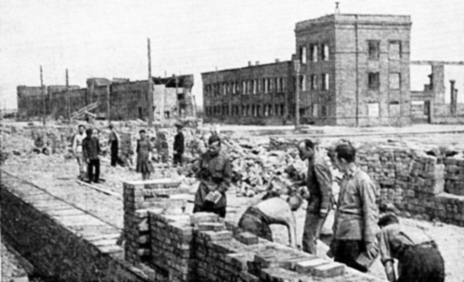
Преодоление последствий войны в области экономики. Курс на опережающий рост тяжёлой промышленности
Промышленность республики (за исключением лёгкой и пищевой) уже в 1950 г. до­стигла довоенно- го уровня по выпуску продукции и превзошла его. В тяжёлых условиях разрухи требовались не прос- то рабочие руки, а люди, готовые к самоотверженному преданному труду. Присущие белорусскому народу трудолюбие, терпение и сила воли в послевоенные годы дополнялись верой в свои силы. Ра- бота по восстанов­лению народного хозяйства стала героическим подвигом белорусского народа.
Минчане на разборке руин
Строительство Минского тракторного завода

Slide 7
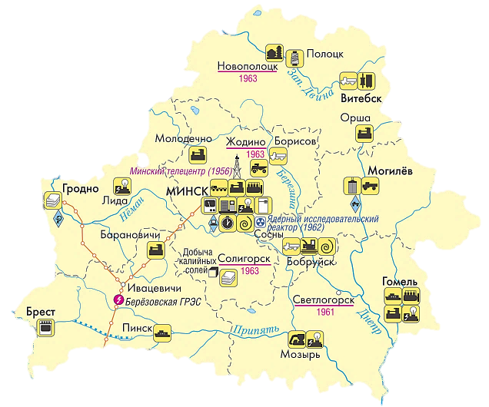
Формирование промышленного комплекса в БССР
Экономическое развитие БССР во второй половине 1950-х – первой половине 1960-х гг. было связано с постепенным раз- вёртыванием научно-технической революции. Она пред- ставляла собой коренные изменения производства в резуль- тате преобразования науки в непосредственную производи- тельную силу и внедрения достижений науки в производство.
В 1957 г. для решения задачи ускорения научно-техни- ческого прогресса вводилась новая система управления промышленностью и строительством по территориаль- ному принципу на основе экономических администра-
тивных районов. Для этого в каждом из та- ких районов создавались советы народно- го хозяйства (совнархозы). Был также соз- дан Совет народного хозяйства БССР. Но совнархозы просуществовали до 1965 г., после чего снова вернулись к отраслевой системе управления. Решить поставлен- ную задачу с помощью только администра- тивных мер не удалось.
Социально-экономическое развитие БССР в 1955-1964 гг.

Slide 8
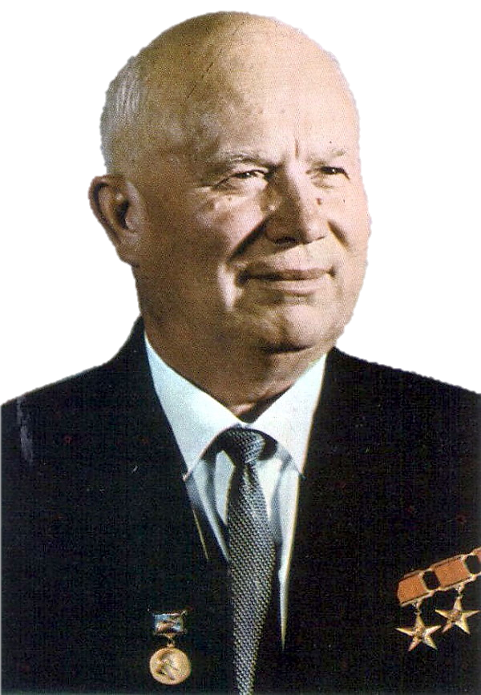
Формирование промышленного комплекса в БССР
Во второй половине 1950-х гг. Н.С.Хрущёв поставил задачу в сжатые сроки догнать и превзойти крупные капиталистические страны по производству важнейшей продукции на душу населения. Такой про- дукцией считались чугун, сталь, уголь, нефть, газ, машины, станки, оборудование. Первоочередное внимание по-прежнему уделялось развитию тяжёлой промышленности.
Никита Хрущёв

Slide 9
Формирование промышленного комплекса в БССР
В 1958 г. начался выпуск первых карьерных самосвалов на Бе- лорусском автомобильном заводе (БелАЗ) в Жодино. В 1960 г. впервые в СССР в Минске на заводе электронных вычисли- тельных машин была произведена ЭВМ «Минск-1». В 1962 г. начал выпускать продукцию Минский завод холодильников.
Участие БССР в решении поставленной задачи было связа- но с опережающим развитием машиностроения. Вышли на полную мощность построенные в первое послевоенное десятилетие крупные машиностроительные заводы союзного значения.
Социально-экономическое развитие БССР в 1955-1964 гг.

Slide 10
Формирование промышленного комплекса в БССР
Наличие квалифицированной рабочей силы и географическое положение Беларуси создавали благоприятные условия для развития производства. Были построены новые промышлен- ные предприятия: Бобруйский завод автотракторных дета- лей, минские моторный, электротехнический и часовой заво- ды, Могилёвский металлургический завод и др.
Социально-экономическое развитие БССР в 1955-1964 гг.

Slide 11
Формирование промышленного комплекса в БССР
Руководство БССР также взяло курс и на развитие химичес- кой промышленности. Открытие больших запасов калийных солей в Солигорском районе позволило развернуть в респуб- лике широкомасштабное производство минеральных удобре- ний. Были построены первый и второй Солигорские калий- ные комбинаты, Гомельский суперфосфатный и Гроднен- ский азотно-туковый заводы.
Социально-экономическое развитие БССР в 1955-1964 гг.

Slide 12
Формирование промышленного комплекса в БССР
В 1964 г. была добыта первая промышленная нефть в районе Речицы. Но запасы её оказались небольшими. Поэтому собст- венная нефть обеспечивала потребности БССР не более чем на 10%. Остальная часть необходимой нефти, а также природ- ный газ поставлялись по трубопроводам из России, которые через Беларусь шли в страны Европы. С учётом этого в
БССР был построен ряд крупных химических пред- приятий. Среди них Полоцкий нефтеперерабатываю- щий завод, Светлогорский завод искусственного во- локна.
Социально-экономическое развитие БССР в 1955-1964 гг.

Slide 13
Формирование промышленного комплекса в БССР
Отрасли промышленности в БССР, связанные с развёртыванием НТР
Машиностроение
МАЗ, МТЗ, БелАЗ
Минский завод авто- матических линий
Минский завод холо- дильников
Радиотехническая про- мышленность
Завод ЭВМ в Минске
Минский приборо- строительный завод
Минский механичес- кий завод
Научно-производст- венное объединение «Интеграл»
Химическая промыш- ленность
Гомельский суперфос- фатный завод
Гродненский азотно- туковый завод
Солигорский калий- ный комбинат
Светлогорский завод искусственного во- локна
Химическая и нефте- химическая промыш- ленность
Полоцкий нефтепере- рабатывающий завод
Полоцкий химический комбинат

Slide 14
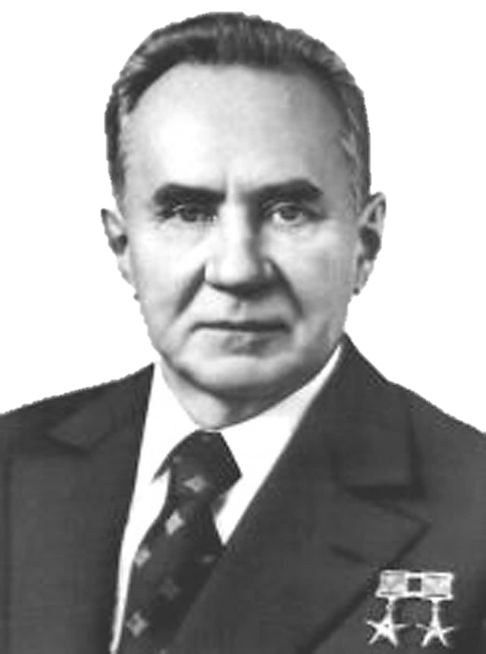
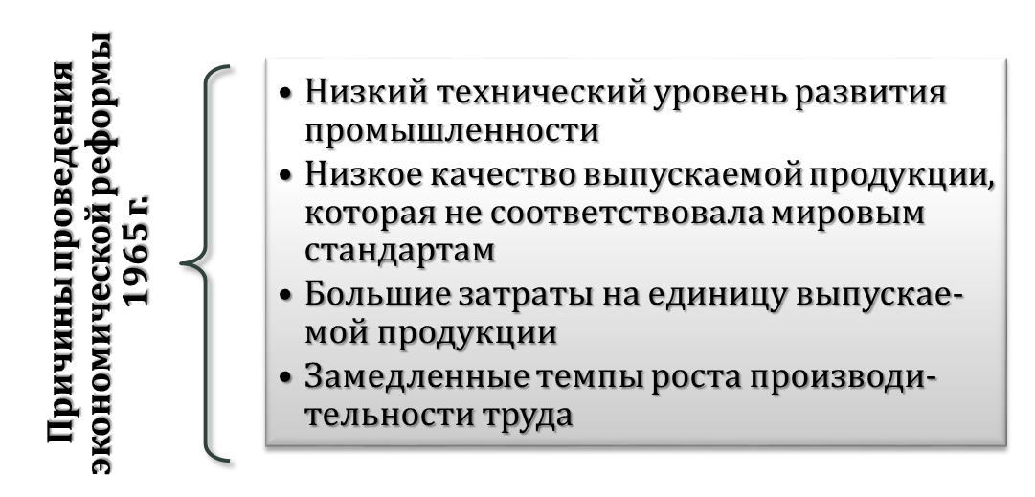
Формирование промышленного комплекса в БССР
Первая половина 1960-х гг. в СССР, в т.ч. и в БССР, была отмечена ухуд- шением экономической ситуации. Снизились среднегодовые показа- тели прироста продукции и производительности труда в промышлен- ности. С целью преодоления отрицательных явлений в экономике в 1965 г. по инициативе Председателя Совета Министров СССР А.Н.Ко- сыгина была начата экономическая реформа.
Алексей Косыгин

Slide 15
Формирование промышленного комплекса в БССР
Экономическая реформа 1965 г. в СССР
увеличение значимости хозрасчётных стимулов
расширение прав предприятий, их самостоятельности
увеличение капиталовложений в промышленность

Slide 16
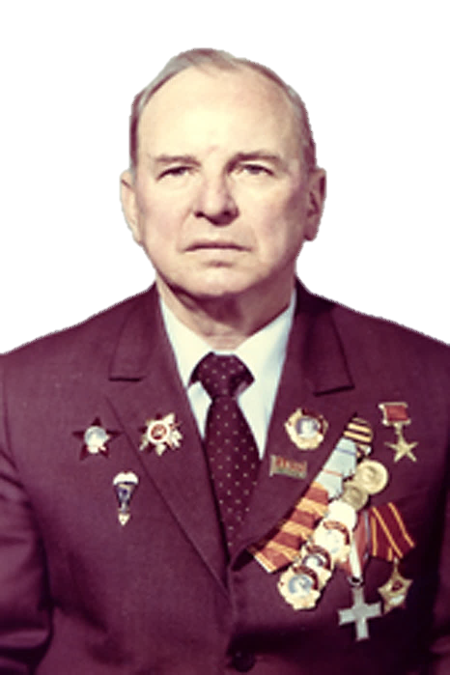
Формирование промышленного комплекса в БССР
Вместо 100 обязательных плановых показателей промышленной про- дукции, которые определяло государство, осталось только 8, а осталь- ные планировали сами предприятия. Прежний главный по­казатель ра- боты предприятия - объём всей выпущенной продукции - уступил место объёму проданной продукции. На предприятиях вводился хозяйствен- ный расчёт - ме­тод хозяйствования, при котором доходы, которые по- лучало предприятие от реализации своей продукции, должны были покрывать и превышать его затраты на производство. В начале 1970-х гг. первым в БССР перешло на хозрасчёт Министерство автомобильного транспорта, которым с 1963 по 1984 г. руководил Анатолий Евгеньевич Андреев. В годы Великой Отечественной войны он стал одним из руко- водителей партизанского движения в Беларуси. Среди эпизодов
его боевой биографии - деятельность в составе диверсионной группы К.Заслонова на Оршанском железнодорожном узле, руководство воздушно-десантным партизанским отрядом им. комсомола Беларуси, действовавшим на территории Бело- сточчины. В 1963 г. стал самым молодым в БССР министром автомобильного транспорта. А.Е.Андреев - почётный гражда- нин Орши, Щучина, Мостовского района. За заслуги в разви- тии автомобильного транспорта и активную общественную деятельность ему было присвоено звание Героя Социалисти- ческого Труда. После выхода на пенсию он возглавлял Бело- русский республиканский совет ветеранов войны и труда.
Анатолий Андреев

Slide 17
Формирование промышленного комплекса в БССР
В результате проведения экономической реформы А.Н.Косыгина произошло повышение эффектив- ности производства, улучшились дела в экономике. Свидетельством явилось успешное выполнение 8-й пятилетки (1966-1970 гг.), которая оказалась самой результативной в послевоенный период.
Итоги экономической реформы в БССР
Улучшение работы в промышленности
Строительство новых предприятий
Начало использования в производстве робототехники

Slide 18
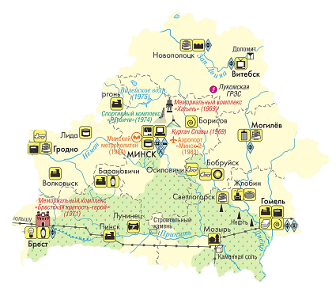
Формирование промышленного комплекса в БССР
В годы девятой пятилетки (1971-1975 гг.) было введено в строй более 90 новых крупных промышленных предприятий. Среди них нефтеперерабатывающий завод в Мозыре, метал- лургический завод в Жлобине, шинный комбинат в Бобруй- ске, четвёртый калийный комбинат в Солигорске.
Результатом развития экономики БССР до середины 1980-х гг. стало создание крупно- го территориально-отраслевого промы- шленного комплекса. В то же время в сере- дине 1980-х гг. назревали кризисные яв- ления в экономике. Партийной номенкла- турой при принятии решений не всегда учитывались законы развития экономики. Становилась очевидной необходимость ко- ренных преобразований в экономической сфере.
Экономика БССР в 1965-1984 гг.

Slide 19
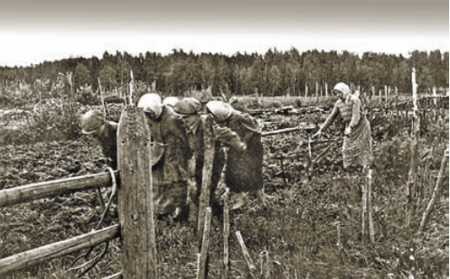
Восстановление и развитие сельского хозяйства
После войны сельское хозяйство Беларуси переживало глубокий кризис, вызванный военными раз- рушениями. Сельскохозяйственная техника была полностью уничтожена. Сеять колхозникам, преи- мущественно женщинам и подрост­кам, приходилось вручную. Тягловой силой были только лошади, но их не хватало, поэтому очень часто и сами люди впрягались в плуги. У колхозников не существо- вало серьёзного экономического стимула, так как они работали за трудодни. Трудодни пред­ставля- ли собой единицу учёта труда колхозников и распределения доходов по работе в колхозах в 1930- 1966 гг. Выдача колхозникам зерна за трудодни в первые послево­енные годы уменьшилась. Им час- то приходилось жить за счёт того, что имели с ого­родов, а торговля выращенными на приусадебных участках продуктами ограничивалась. Однако стремление преодолеть все трудности и невзгоды, а также трудолюбие нашего народа способствовали выполнению планов первой послевоенной посев- ной.
Проведение сельскохозяйственных работ в первые послевоенные годы

Slide 20
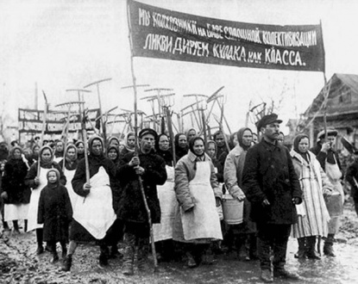
Восстановление и развитие сельского хозяйства
Одновременно с восстановлением колхозного производства в восточных областях происходила кол-лективизация сельского хозяйства западных областей, воссоединен­ных с БССР в 1939 г. Коллективи-зация проводилась в сжатые сроки, очень часто с использованием принудительных методов. Зажи-точные хозяйства были ликвиди­рованы. В официальных документах они назывались кулацкими. Однако кон­кретного критерия для причисления крестьянского хозяйства к зажиточным, или «ку-лацким», не существовало. Этот вопрос решали местные органы власти совместно с деревенской беднотой. В начале 1950-­х гг. коллективизация в за­падных областях Беларуси почти завершилась. В ходе её свыше 10 тыс. зажи­точных семей были раскулачены и сосланы в Сибирь и Казахстан.
«Колхозный перелом». Западная Беларусь. Конец 1940-х гг.

Slide 21

Восстановление и развитие сельского хозяйства
Восстановление сельского хозяйства продолжалось дольше, чем промышленности. Моментом его за-вершения можно считать середину 1950-х гг. Переломным стал сентябрь 1953 г., когда по решению Пленума ЦК КПСС вместе с командными стали использоваться экономические методы управления сельским хозяйством. В результате этого с середины 1950-х гг. сельское хозяйство вступило в период относительно стабильного развития.
«С каждым днём всё радостнее жить». Советский плакат

Slide 22
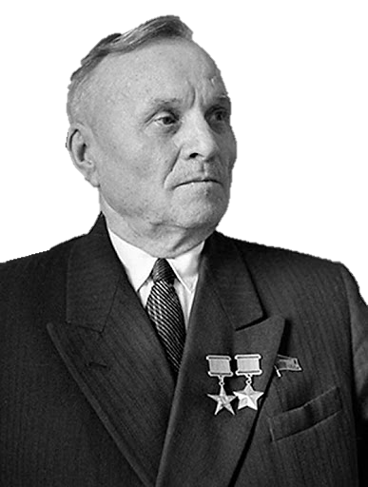
Восстановление и развитие сельского хозяйства
С середины 1950­-х гг. сельское хозяйство БССР впервые за послевоенные годы стало приносить прибыль. Некоторые колхозы превращались в крупные многоот­раслевые хозяйства. Среди них – колхоз «Рассвет» Киров- ского района Могилёвской области. Его высокими достижениями в облас- ти сельскохозяйственного производства гордилась вся страна. Заслуга в этом принадлежала простым людям, которые своим тяжёлым самоотвер- женным трудом после войны подняли колхоз из руин и превратили его в процветающее хозяйство. Руководил этим колхозом Кирилл Прокофьевич Орловский. Родился он в д. Мышковичи Бобруйского уезда (ныне Кировс- кий район). Он – один из организаторов и руководителей партизанского движения в Беларуси в годы Гражданской и Великой Отечественной войн, Герой Советского Союза и Социалистического Труда. В 1943 г. в бою был тяжело ранен, потерял правую руку, пальцы на левой руке и слух. Предсе-
дателем колхоза «Рассвет» был избран в 1944 г. и за короткий срок вывел его в число ведущих в республике.
Кирилл Орловский

Slide 23
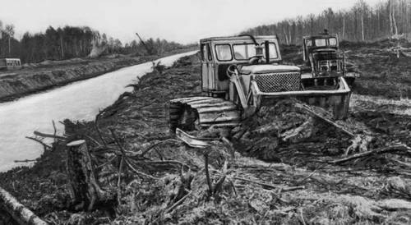
Восстановление и развитие сельского хозяйства
Важное значение для развития сельского хозяйства в эти годы имела его интенсивная механизация и электрификация. Значительно увеличилось количество зерноуборочных комбайнов, грузовых ав- томобилей. В результате производительность труда возросла, а продукция сельского хозяйства уве- личилась. С целью осушения заболоченных земель и увеличения посевных площадей широкий раз- мах приобрела начатая на Полесье мелиорация – осушение заболо­ченных земель с целью их приспо- собления к сельскохозяйственному использо­ванию и увеличения посевных площадей. На осушенных землях организовывалось производство сельскохозяйственной продукции.
Мелиоративные работы на р. Морочь Минской области

Slide 24
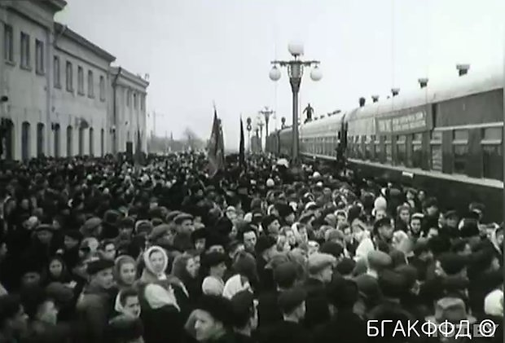
Восстановление и развитие сельского хозяйства
БССР вместе с другими советскими республиками внесла свой вклад в освоение целинных и залеж- ных земель Казахстана. БССР поставляла туда сельскохозяйственную технику. На освоение целины выехали 50 тыс. семей (почти 180 тыс. человек). Благодаря самоотверженному труду целинников Со- ветский Союз получил существенную прибавку зерна. Освоение целины стало значительным хозяй- ственным достижением советского народа.
Белорусская молодёжь едет на целину

Slide 25
Восстановление и развитие сельского хозяйства
В начале 1960­-х гг. произошло ухуд­шение положения в сельском хозяйстве. На его развитии отрица- тельно сказалась позиция партийного и государственного руководителя СССР того времени Н.С.Хру- щёва. При нём во всех районах БССР, независимо от их природно-­кли­матических условий, заставляли выращи­вать кукурузу. Также в хозяйствах вслед­ствие механизации значительно сократи­лось коли- чество лошадей. Отрицательным было отношение руководства и к крестьянскому подсобному хо- зяйству, ведение ко­торого фактически запрещалось. Ухудшалось продуктовое обеспечение жителей БССР.
Кризисное состояние сельского хозяйства в конце 1950-х – начале 1960-х гг.
нерентабель- ность и затрат- ность большин- ства колхозов
снижение уро- жайности сель- скохозяйствен- ной продукции, увеличение её себестоимости
низкий уровень руководства отраслью
низкий уровень подготовки сельскохозяйст-венных кадров, агрономической науки

Slide 26
Восстановление и развитие сельского хозяйства
В марте 1965 г. Пленум ЦК КПСС принял постановление «О неотложных мерах по дальнейшему раз- витию сельского хозяйства СССР», в котором был провозглашён курс на интенсивный путь развития (интенсификацию).
Пути экономического развития экономики
интенсивный путь развития экономики
экстенсивный путь развития экономики
путь развития, связанный с рос- том производства на основе улуч- шения качественных показателей, в первую очередь за счёт внедре- ния в производство достижений науки и техники и увеличения производительности труда
путь развития, связанный прежде всего с увеличением количест- венных, а не качественных пока- зателей

Slide 27
Восстановление и развитие сельского хозяйства
Реформа сельского хозяйства 1965 г.
Основные направления интенсификации сельского хозяйства | Меры по ликвидации отставания в развитии сельскохозяйственного производства
механизация и электрификация; специализация сельскохозяйственных пред- приятий; химизация, мелиорация и использование но- вых технологий обработки почвы | увеличение закупочных цен; отмена ограничений на содержание скота в подсобных хозяйствах; увеличение ассигнований в сельское хозяйст- во
Результаты реформы
прирост валовой продукции -18% за годы восьмой пятилетки (1966-1970 гг.); рост уровня механизации сельскохозяйственного производства; рост производительности труда;

Slide 28
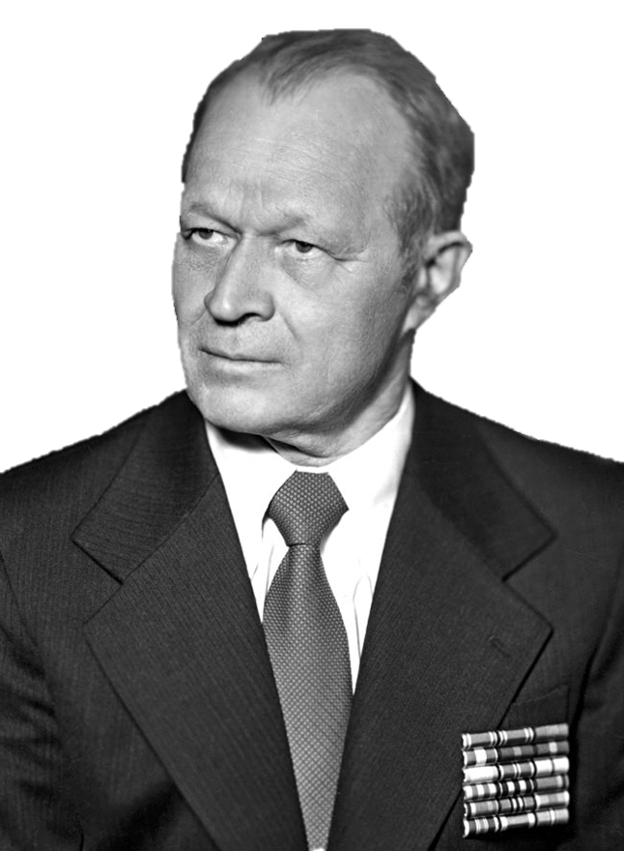
Восстановление и развитие сельского хозяйства
В 1960-1970-­е гг. началась химизация сельского хозяйства - внесение в почву искусственных удобрений. Количество таких удобрений с 1965 по 1985 г. увеличилось почти в 20 раз. Также продолжалась мелиорация. Было осу­шено около 1 млн га земельных площадей. Выдающийся белорусский учёный в области сельского хозяйства Степан Гордеевич Скоропатов считал, что Беларусь не готова к масштабной мелиорации, а проводить её нужно с обязательным удобрением осушенных земель. К сожалению, его позиция не была в полной мере учтена. В 1961-1972 гг. он занимал пост министра сельского хозяйства БССР. В своей профес- сиональной деятельности он руководствовался принципом: «Не тот пахарь, кто хорошо пашет, а тот, кто пахотой своей любуется». В рес-
публике развернулось строительство больших механизи- ро­ванных ферм, комплексов по откорму крупного рогатого скота и птицефабрик. Однако вместе с этим ухудшилась си- туация с охраной окружающей среды, в том числе в райо- нах размещения животноводческих комплексов. Чрезмер- ная химизация вызвала обострение экологических проб- лем. Около 1/3 всех мелиорированных площадей сделались пересу­шенными и малоэффективными для земледелия. Научную концепцию эффективной ме­лиорации земель с учётом сохранения плодородия почвы и действенной ох- раны окружа­ющей среды разработал доктор сельскохозяй- ственных наук С.Г.Скоропанов.
Степан Скоропатов

Slide 29
Условия и уровень жизни населения
Во время войны боль­шое количество семей лишилось жилья, людям приходилось жить даже в землянках. За период 1959-1965 гг. в БССР почти 2,7 млн человек улуч- шили свои жилищные условия за счёт строительства так называемых хрущёвок (крупноблочного и панель­ного строительства). В эти годы в Беларуси появились новые благоустроенные горо­да: Солигорск, Новополоцк, Свет- логорск. Таким образом началась урбанизация – коли- чественный рост городов и увеличение городского насе- ления.
Социально-экономическое развитие БССР в 1955-1964 гг.

Slide 30
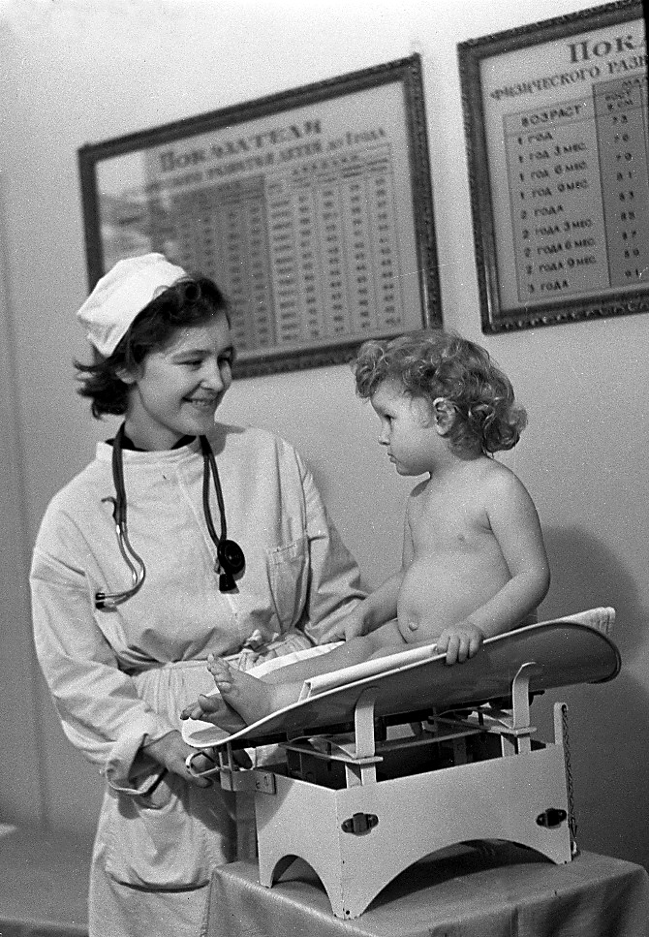
Условия и уровень жизни населения
Значительно улучшилось состояние здравоохранения. В ре- зультате возросла чис­ленность населения и увеличилась средняя продолжительность жизни. По итогам Всесоюзной переписи 1959 г. население БССР насчитывало чуть более 8 млн человек. В середине 1960­х гг. продолжительность жиз- ни в БССР составляла в среднем 73 года и была одной из са- мых высоких в мире.
4-я клиническая больница г. Минска. 1961 г.

Slide 31
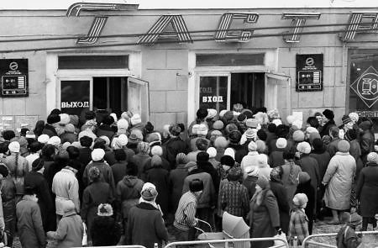
Условия и уровень жизни населения
Постепенно улучшались условия труда населения БССР, которое по результатам Всесоюзной пере- писи 1979 г. составляло 9,5 млн человек. В 1967 г. рабочие и служащие были переведены на 5-днев- ную рабочую неделю с двумя выходными днями. Увеличение заработной платы происходило в усло- виях снижения темпов экономического развития. Поэтому рост денежной массы стал обгонять производство товаров. В результате в конце 1970-х – начале 1980-х гг. вырос дефицит предметов потребления.
Типичное проявление товарного дефицита

Slide 32
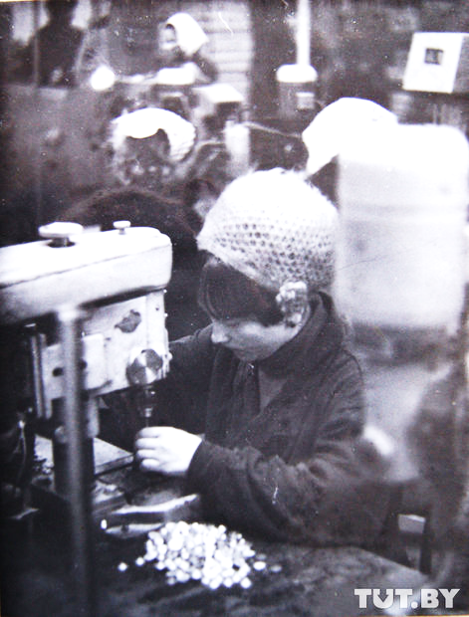
Замедление темпов роста экономики и социальной сферы в 1970-1980-е гг.
В 1970­-х - первой половине 1980-­х гг. снизились пока- затели социально­-экономического развития как в СССР в целом, так и в БССР. В конце 1970­-х гг. совсем прекра- тился рост реальных доходов населения. Это было обу- словлено экстенсивным путём развития экономики, ис- поль­зованием устаревших технологий и оборудования в большинстве отраслей промыш­ленности.
Завод БелОМО (г. Вилейка)

Slide 33
Замедление темпов роста экономики и социальной сферы в 1970-1980-е гг.
Огромные средства, которые государство направляло на нужды сельского хозяй­ства, использовались не всегда целесообразно. Государство постоянно повышало закупочные цены на мясо, молоко, зерно. Продавались же эти продукты населению по очень низкой цене. Разница между высокой ценой при закупке и низкой при про­даже вела к убыткам со стороны государства. Начался спад производства продуктов питания. Для обеспечения ими населения была введена система талонов.
Причины падения объёма валовой продукции в сельском хозяйстве в 1970-1980-е гг.
административно-командная система руководства
неэффективность использования капитальных вложений
диспропорция в ценах на технику и продукцию сельхозпроиз- водства
незаинтересованность работников колхозов в результатах свое- го труда
отсутствие инициативы
увеличение миграции населения из деревни в город (с середи- ны 1960-х гг.)

Slide 34
Замедление темпов роста экономики и социальной сферы в 1970-1980-е гг.
Очередная попытка улучшить руководство сельским хозяйством была сделана в мае 1982 г. Согласно решениям Пленума ЦК КПСС была принята Продовольственная программа СССР на период до 1990 г.
Продовольственная программа СССР 1982 г.
создание в СССР агропромыш- ленного комп- лекса (АПК)
дальнейшая механизация и химизация сельского хозяйства
улучшение кормовой базы
использование новых прогрес- сивных техно- логий
Агропромышленный комплекс - это крупный межотраслевой комплекс, объединяющий несколько отраслей экономики, направленных на производство и переработку сельскохозяйственного сырья и получение из него продукции, доводимой до конечного потребителя.
В 1985 г. на территории Беларуси был создан региональный АПК - «Белагропром».

Slide 35
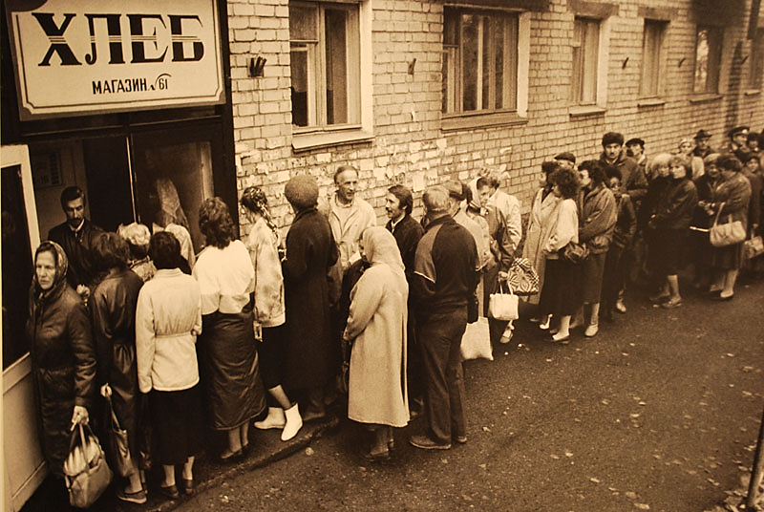
Замедление темпов роста экономики и социальной сферы в 1970-1980-е гг.
Но несмотря на определённые успехи, достигнутые за 1970–1985 гг., в СССР и БССР в данный период наблюдалась устойчивая тенденция снижения темпов экономического роста. Это свидетельствовало о нарастании кризисных явлений в экономике.
Типичная ситуация для 1980-х гг.

Slide 36
Попытки ускорения социально-экономического развития
В условиях политики перестройки во второй половине 1980-­х гг. партийным руководством СССР был избран курс на ускорение социально-­экономического раз­вития страны. Этот курс был связан с пере- ходом к интенсивному пути развития эко­номики. Он предусматривал увеличение качественных по- казателей за счёт использо­вания новейших достижений науки и техники, приоритетного развития машиностро­ения, роста производительности труда.
Причины принятия курса на ускорение социально-экономического развития
постепенное снижение показателей социально-экономического развития
угроза отставания экономики от достижений НТР
рост теневой экономики и ослабление государственной монополии в экономике

Slide 37
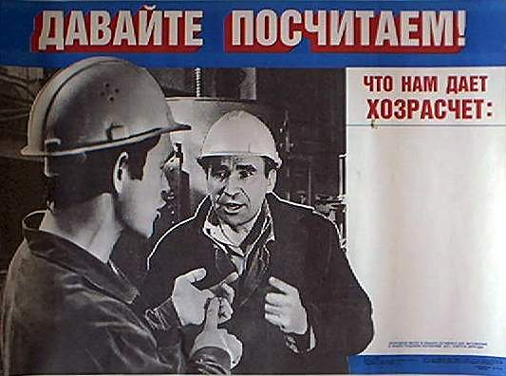
Попытки ускорения социально-экономического развития
При осуществлении плана развития народного хозяйства БССР на 1986-1990 гг. расширялись права предприятий и их самостоятельность, внедрялось самофинансиро­вание. При самофинансировании предприятие само должно было зарабатывать деньги за счёт доходов от реализации своей продук- ции и не нуждаться в государственном фи­нансировании. Благодаря этим экономическим методам предприятия получили воз­можность бóльшую часть прибыли оставлять у себя и использовать в своих интересах.
Давайте посчитаем! Что нам даст хозрасчёт… Плакат

Slide 38
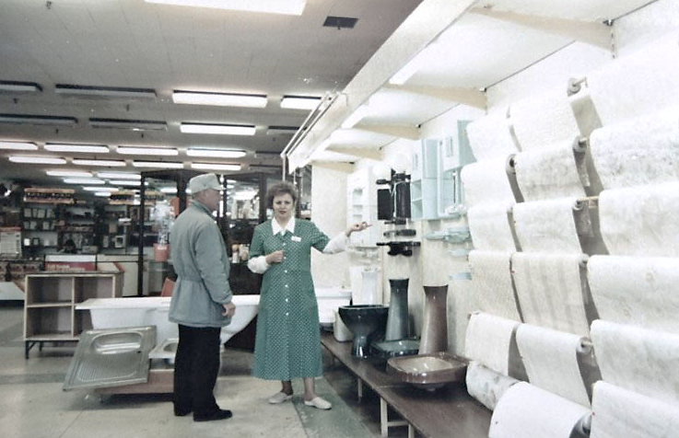
Попытки ускорения социально-экономического развития
Главным достижением экономического развития БССР во второй половине 1980-­х гг. стала посте- пенная переориентация с выпуска товаров тяжёлой промышлен­ности (машин, станков, оборудова- ния) на выпуск товаров лёгкой промышленности. Впервые товары народного потребления по объё- му своего производства стали вы­пускаться опережающими темпами.
Универмаг г. Солигорска. 1988 г.

Slide 39

Попытки ускорения социально-экономического развития
Однако поиски путей перестройки экономических отношений во второй поло­вине 1980­-х гг. реаль- ных результатов не дали. Социально-­экономическое положение продолжало ухудшаться. Нарастала инфляция - обесценивание бумажных денег в результате выпуска их в обращение без обеспечения необходимым количеством товаров и падение покупательной способности денег в результате повы- шения цен на товары и услуги.
Инфляция. Карикатура

Slide 40
Попытки ускорения социально-экономического развития
Основные направления курса на ускорение социально-экономического развития БССР во второй половине 1980-х гг.
Попытка интенсификации производства на основе использования достижений НТР
Обеспечение опережающего роста производства предметов народного потребления
Перевод предприятий на хозяйственный расчёт и самофинансирование
Попытка перехода к разнообразным формам хозяйствования на земле

Slide 41
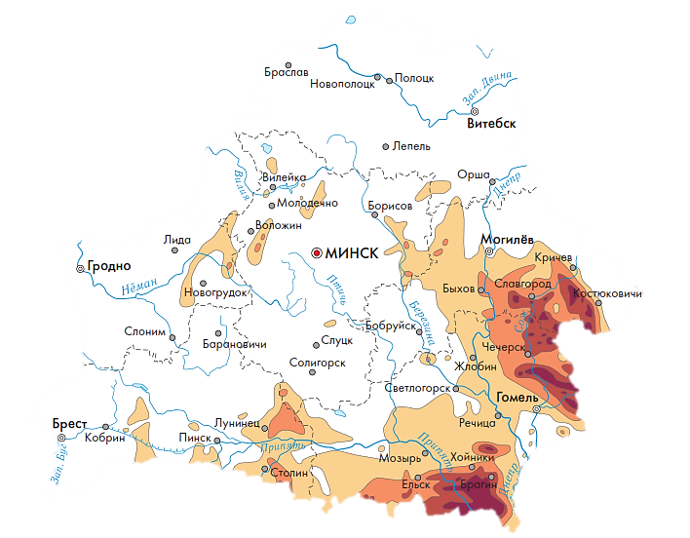
Чернобыльская катастрофа и её последствия для населения и хозяйства Беларуси
26 апреля 1986 г. произошла авария на Чернобыльской АЭС. Чернобыльская катастрофа считается одной из самых масштабных техногенных катастроф ХХ в. Авария нанесла Беларуси урон, равный 32 республиканским бюджетам 1985 г. 23% территории БССР были загрязнены долгоживущими радиоактивными изотопами. От радиоактивного загрязне- ния пострадали 2,1 млн человек. Из хозяйственного оборо- та было выведено более 20% сельскохозяйственных угодий, почти 15% лесов.
Загрязнение территории Беларуси после чернобыльской катастрофы

Slide 42
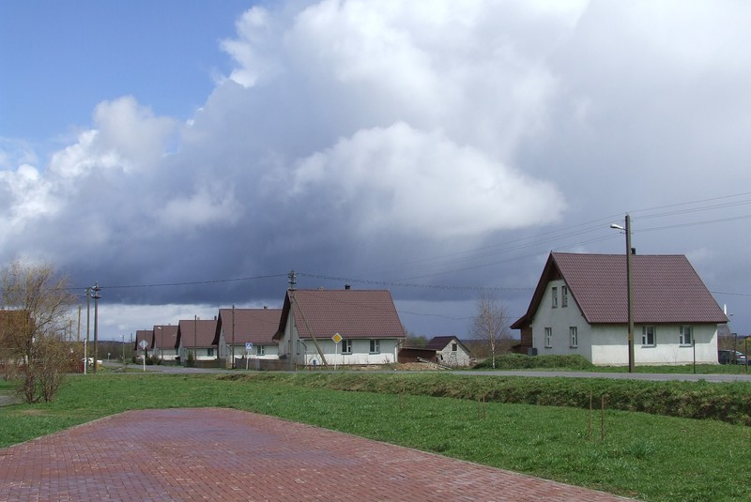
Чернобыльская катастрофа и её последствия для населения и хозяйства Беларуси
Государство постоянно ведёт работу по преодолению последствий чернобыльской катастрофы. На преодоление последствий катастрофы выделяются огромные суммы: общий объём финансирования с 1990-го по 2020 г. составил в эквиваленте более 19 млрд долларов. Беларусь тратит на преодоление последствий аварии на ЧАЭС 3% годового бюджета.
Дома для переселенцев из чернобыльской зоны в Старом Лепеле

Slide 43


Литература
Панов С.В. и др. История Беларуси. 1917 г. – начало XXI в.: Учебное пособие для 9 класса. – Минск: Издательский центр БГУ, 2019, §§ 20, 22-23.
Касович А.В. и др. История Беларуси. XIX – начало XXI в.: Учебное пособие для 11 класса. / Под ред. А.В.Касовича, А.П.Со- ловьянова. – Минск: Издательский центр БГУ, 2021, §11, §12, п. 1.

